Slide 1

INTERNAL HEALTHCARE PLAN
IHP

Slide 2
Ang Internal Healthcare Plan (IHP) ay programang magbibigay o mag-aasikaso sa kalusugan ng bawat PCL Employee.
Ang malakas na pangangatawan at maayos na sitwasyon o kalagayan ng bawat empleyado ng kumpanya ay mahalaga upang mapanatili ang mataas na uri na ng paggawa at higit na produktibo para sa lahat.
Sa kadahilanang ito, ang mga regular at epektibong serbisyo at programang medikal pang- kalusugan ay ipinatupad upang tiyakin na ang bawat empleyado ay nananatiling malusog.

Slide 3
PAGLALARAWAN
Ang plano sa pangangalagang pangkalusugan ay isang benepisyong pinasimulan ng kumpanya na ibinibigay sa mga empleyado ng PCL.
Ito ay isang hospital base na programa sa pangangalagang pangkalusugan na nararapat na pinamamahalaan ng kumpanya sa pakikipag-ugnayan sa mga accredited hospital na tumatanggap ng mga emergency at hindi pang-emergency na mga kaso sa isang "no cash-out policy."

Slide 4
COORDINATOR
Ang kumpanya, sa pamamagitan ng IHP Officer, ay maghahanap ng mga ospital para sa akreditasyon na estratehikong matatagpuan kung saan nagtatrabaho at naninirahan ang karamihan sa mga empleyado. Siya ang dapat na taong in-charge sa pag-uugnay ng mga medikal na pangangailangan ng mga empleyado sa ospital, at dapat ang pangunahing contact person tungkol sa mga alalahanin sa pagsingil.
Ibibigay ng kumpanya sa ospital ang listahan ng mga empleyado na nakatala sa plano ng pangangalagang pangkalusugan.
Ang sinumang bagong regular na empleyado na karapat-dapat pagkatapos ng tatlong magkakasunod na buwan sa petsa ng bisa ng MOA ay dapat idagdag paminsan-minsan sa oras ng aplikasyon at pagsusumite ng patunay ng pagiging kwalipikado sa ospital.

Slide 5
PAGTATAPOS/RESIGNED: Dapat ding abisuhan ng kumpanya ang mga akreditadong ospital ng mga hiwalay na empleyado sa loob ng dalawampu't apat (24) na oras mula sa huling araw ng trabaho ng empleyado.
LIMIT: Ang Maximum Benefit Limit (MBL) bawat empleyado na sumasaklaw sa hospitalization/professional fees ay tulad ng sumusunod:
a. Php 50,000.00 sa isang taon / Rank at File hanggang sa Supervisory
b. Php 75,000.00 sa isang taon / Managerial
c. Php 100,000.00 sa isang taon / Executive
Ang anumang labis ay pananagutan ng empleyado.
FEE: Ang programang ito ay hindi nag-aambag ngunit maaaring mangailangan ng bayad sa administrasyon na isang daang piso (Php100) bawat empleyado, kasama ang kumpanya kada buwan.

Slide 6
MEDICAL BENEFITS PROVISIONS
INPATIENTS BENEFITS
ACCREDITED PHYSICIAN’S FEE
EMERGENCY BENEFITS
OUTPATIENT BENEFITS (Consultation / Laboratory Test)
ANNUAL PHYSICAL EXAMINATION BENEFITS
DENTAL ( up to Php 2,000.00 maximum benefits)
PHILHEALTH:
Ang lahat ng mga benepisyo at limitasyon na ibinigay sa ilalim ng probisyon ng benepisyong ito ay kasama ang mga Benepisyo ng PhilHealth maliban kung iba ang tinukoy sa Iskedyul ng mga Benepisyo.

Slide 7
IHP OFFICER / COORDINATOR:
Ang ating IHP Officer lamang ang may karapatang tumawag at magasikaso sa isang empleyado ng kanyang pangangailangan sa programang ito. Maaari ninyong tawagan si Ms. Baby Liza D. Nacor sa numerong 0908-2256794.
Tandaan, kailangan ng Letter of Authorization (LOA) na manggagaling sa PCL bago mag avail.

Slide 8

ACCREDITED HOSPITALS AND CLINICS

Slide 9
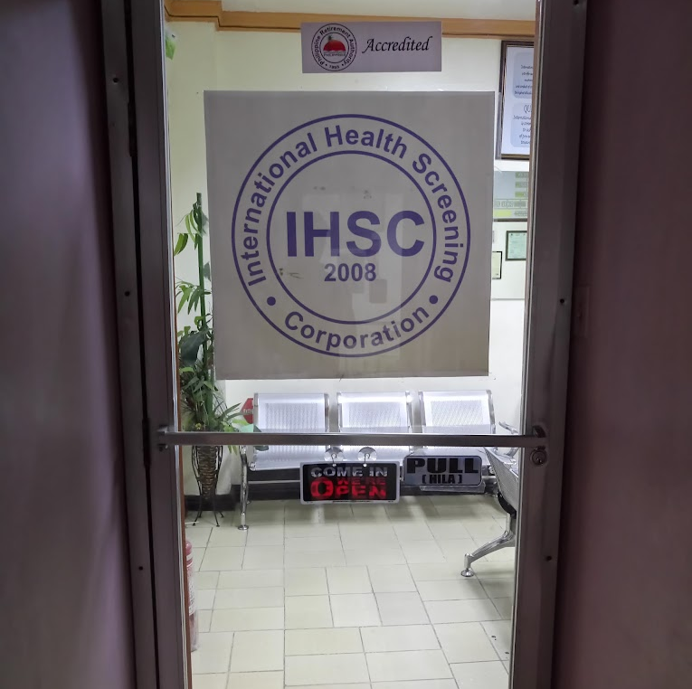
PACO MANILA
International Health Screening Corp.
Unit B-1, Sinagoga Bldg, 481 Sinagoga St, Malate, Manila, 1004 Metro Manila
Phone: (02) 8536 4675

Slide 10
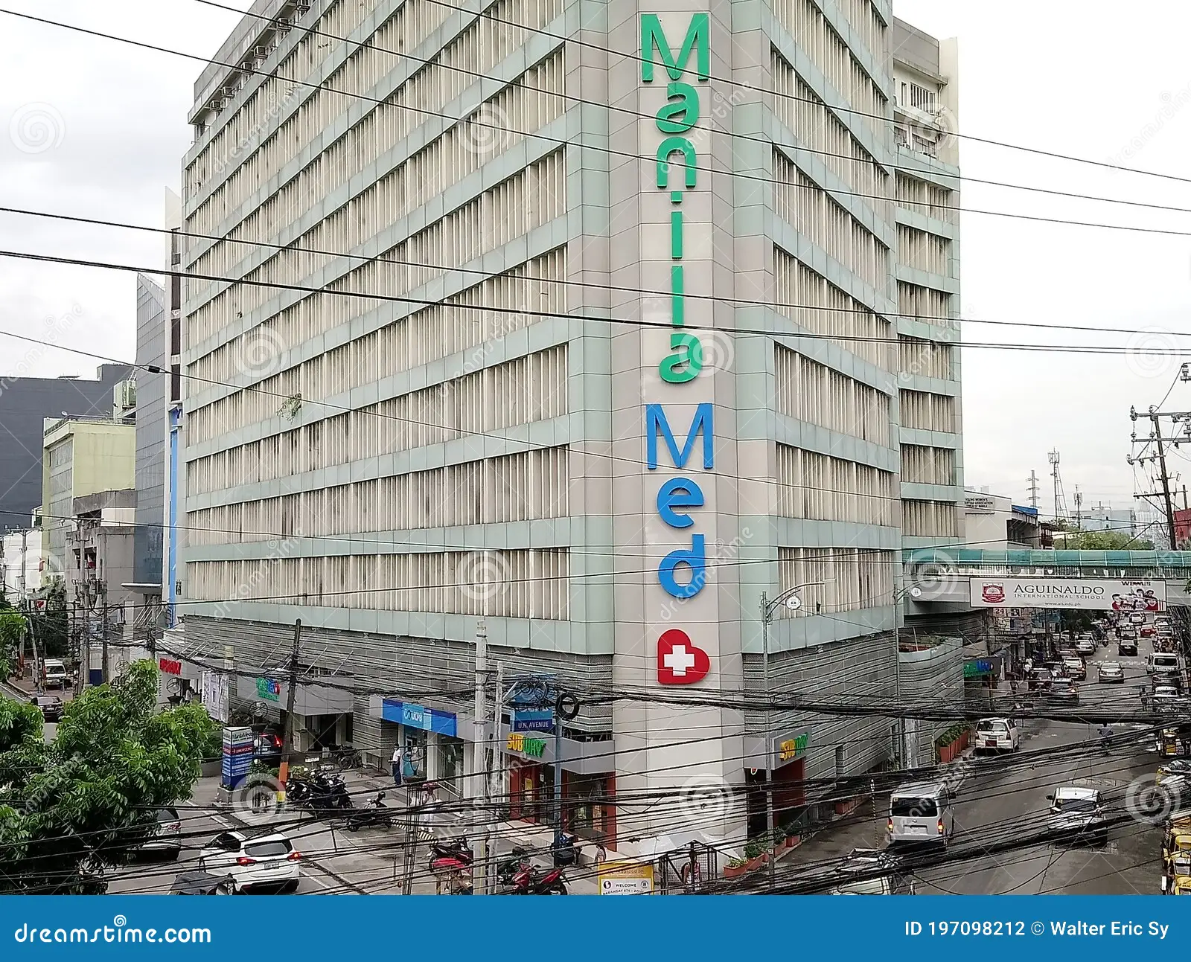
PACO MANILA
Manila Med (Medical Center Manila)
850 United Nations Paco, Manila
Trunkline: 02-85238131-65

Slide 11
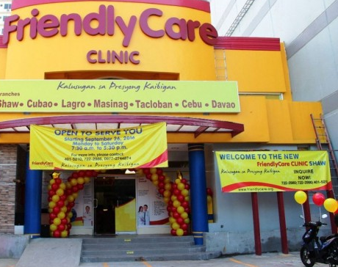
SUMULONG RIZAL
FriendlyCare Clinic
Unit 4, Ground Floor, Silicone Building, Mayamot Antipolo Rizal
Phone: 02-8682-3015

Slide 12
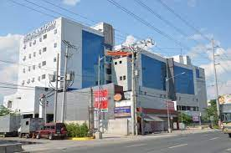
SUMULONG RIZAL
Metro Antipolo Hospital & Medical Center
1348 Marikina-Infanta Hwy, Brgy.Mayamot, Antipolo, 1800 Rizal
Phone: (02) 8722 3208

Slide 13
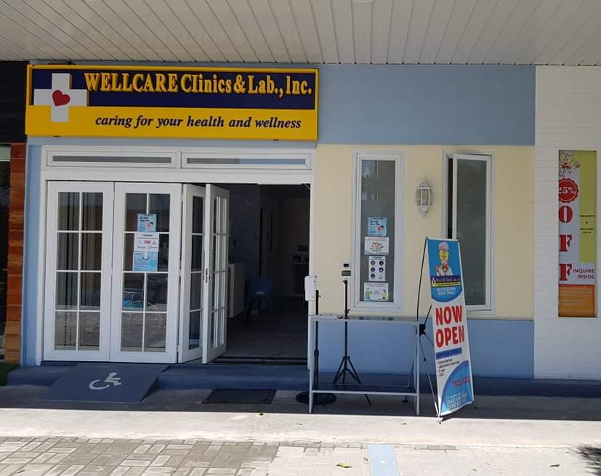
GENERAL TRIAS CAVITE
Wellcare Clinics and Lab Inc.
Burol Main Dasma Cavite
Phone: 046-4166530

Slide 14
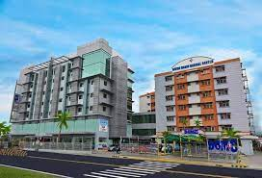
GENERAL TRIAS CAVITE
Divine Grace Medical Center
Antero Soriano Hwy, General Trias, Cavite
Phone: (046) 482 6888

Slide 15
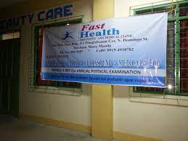
MARILAO BULACAN
Fasthealth Diagnostic Center
Brgy. Patubig, Marilao Bulacan
Phone: 0917-1728264

Slide 16
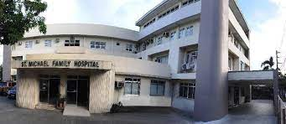
MARILAO BULACAN
Marilao Saint Michael Family Hospital INC.
C. Santiago, Poblacion II Marilao, Bulacan
Phone: (044) 769 9012

Slide 17
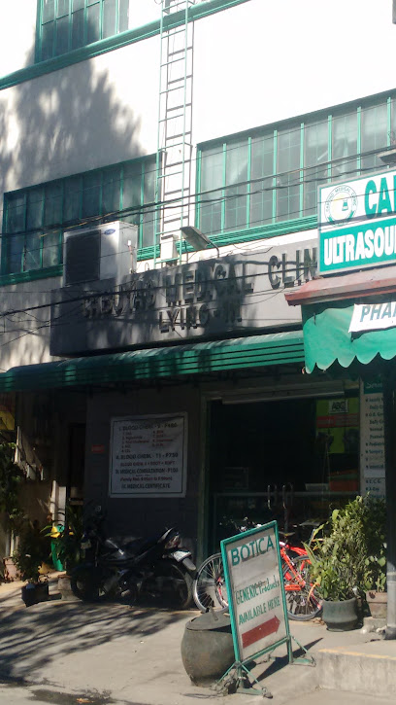
CABUYAO LAGUNA
CABUYAO MEDICAL CLINIC
74GG+9HC, Limcaoco Subdivision, Poblacion 3, Cabuyao, 4025 Laguna
Phone: (044) 531-0192

Slide 18
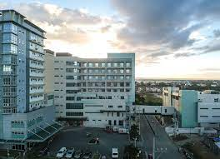
CALAMBA LAGUNA
CALAMBA MEDICAL CENTER
Crossing AH26, Real, Calamba, Laguna
Phone: (049) 545-1740 local 1219

Slide 19
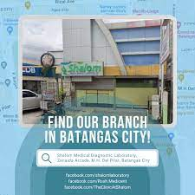
BATANGAS CITY
Shalom Medical Diagnostic Laboratory
42 M.h.del Pilar, St, Batangas, 4200 Batangas, Philippines 4200 Batangas City Calabarzon
Phone: (043) 786 1798

Slide 20
End Page
End of Presentation
THANK YOU!
Visit us
www.pcl.com.ph

